Slide 1
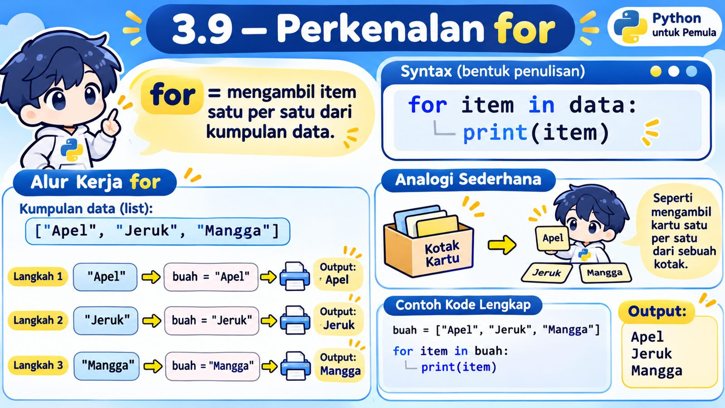
3.9 — Perkenalan for
Mengulang satu blok kode untuk setiap item dalam kumpulan data
for = ambil item satu per satu, lalu jalankan blok

Slide 2
Apa itu for?
for adalah perulangan yang dipakai untuk mengambil item satu per satu dari sebuah kumpulan data.
Untuk pemula, bayangkan ada sebuah kotak berisi beberapa benda. for mengambil benda pertama, lalu kedua, lalu ketiga, sampai habis.
Contoh sumber data:
• List
• String
• range()
• object lain yang bisa di-iterasi
Pada 3.9 kita fokus memahami konsep for terlebih dahulu, terutama pada List dan String.
for cocok ketika kita ingin memproses setiap item

Slide 3
Bentuk Dasar for
for item in data:
perintah
Cara membaca:
untuk setiap item di dalam data,
jalankan perintah.
item adalah variable loop. Nilainya berubah mengikuti item yang sedang diproses.
for variable in kumpulan_data:

Slide 4
Step by Step: for pada List Buah
1. Ambil item pertama
Apel
2. Simpan ke variable
buah
3. Jalankan
print(buah)
4. Lanjut ke item
berikutnya
buah = ['Apel', 'Jeruk', 'Mangga']
for item in buah:
print(item)
Loop berhenti setelah item terakhir selesai diproses

Slide 5
Contoh 1 — for pada List
buah = ['Apel', 'Jeruk', 'Mangga']
for item in buah:
print(item)
Putaran 1 → item = 'Apel'
Putaran 2 → item = 'Jeruk'
Putaran 3 → item = 'Mangga'
Setelah itu loop selesai.
Variable item berubah pada setiap iteration

Slide 6
Apa itu Variable Loop?
Variable loop adalah variable sementara yang menerima item yang sedang diproses.
Namanya bebas, selama mengikuti aturan penamaan variable.
for buah in daftar_buah:
print(buah)
for nama in daftar_nama:
print(nama)
Pilih nama variable yang menggambarkan satu item, misalnya buah, nama, angka, atau produk.
Nama variable loop sebaiknya mudah dipahami

Slide 7
Trace Perubahan Variable Loop
Putaran
Item dari List
Nilai variable item
Output
1
Apel
Apel
Apel
2
Jeruk
Jeruk
Jeruk
3
Mangga
Mangga
Mangga
Variable loop bukan nilai tetap. Nilainya mengikuti item yang sedang diambil.
Iteration = satu kali putaran loop

Slide 8
Contoh 2 — for pada Nama
nama = ['Ani', 'Budi', 'Cici']
for orang in nama:
print('Halo', orang)
Output:
Halo Ani
Halo Budi
Halo Cici
Blok yang sama dijalankan untuk setiap nama.
Satu blok kode bisa dipakai berulang untuk banyak data

Slide 9
Contoh 3 — for pada Angka di List
angka = [10, 20, 30]
for n in angka:
print(n * 2)
Putaran 1: 10 × 2 → 20
Putaran 2: 20 × 2 → 40
Putaran 3: 30 × 2 → 60
Output: 20, 40, 60
Item tidak hanya dicetak; item juga bisa diproses

Slide 10
Contoh 4 — for pada String
kata = 'PYTHON'
for huruf in kata:
print(huruf)
String juga bisa di-iterasi.
Python mengambil satu karakter setiap putaran:
P → Y → T → H → O → N
for bisa membaca karakter String satu per satu

Slide 11
Contoh 5 — Menghitung Total
harga = [10000, 20000, 15000]
total = 0
for nilai in harga:
total = total + nilai
print('Total:', total)
Loop mengambil setiap harga lalu menambahkannya ke total.
0 + 10000
10000 + 20000
30000 + 15000
Total = 45000
for sering dipakai untuk akumulasi data

Slide 12
Indentation pada for
buah = ['Apel', 'Jeruk']
for item in buah:
print(item)
print('Selesai satu item')
print('Loop selesai')
Dua print yang menjorok ikut diulang.
print('Loop selesai') kembali ke kiri, jadi hanya dijalankan sekali setelah loop selesai.
Indentation menentukan apa yang ikut diulang

Slide 13
Tanda Colon : pada for
for item in data:
print(item)
Seperti if dan while, for juga diakhiri tanda colon :
Colon menandai bahwa setelahnya ada blok kode.
for item in data
# SyntaxError
Jangan lupa tanda : setelah for

Slide 14
for Tidak Harus Memakai range()
Pemula kadang mengira for harus selalu memakai angka atau range().
Padahal for dapat langsung mengambil item dari List atau karakter dari String.
nama = ['Ani', 'Budi']
for n in nama:
print(n)
for huruf in 'ABC':
print(huruf)
range() akan dipelajari khusus pada materi berikutnya.
for bekerja dengan banyak jenis iterable

Slide 15
for vs while
for
Cocok ketika kita ingin memproses setiap item dari suatu kumpulan data.
Contoh: setiap nama, setiap angka, setiap karakter.
while
Cocok ketika pengulangan dikontrol oleh kondisi.
Contoh: ulangi selama saldo > 0 atau sampai password benar.
for = item-driven | while = condition-driven

Slide 16
Contoh 6 — for + if
angka = [1, 2, 3, 4, 5]
for n in angka:
if n % 2 == 0:
print(n, 'genap')
Setiap angka diambil oleh for.
Kemudian if memeriksa apakah angka itu genap.
Output:
2 genap
4 genap
Control Flow bisa digabungkan

Slide 17
Apa yang Terjadi Setelah Item Terakhir?
for buah in ['Apel', 'Jeruk']:
print(buah)
print('Selesai')
Setelah 'Jeruk' selesai diproses, tidak ada item lagi.
Loop otomatis berhenti dan program lanjut ke baris setelah blok.
Output terakhir: Selesai
for tidak perlu counter manual untuk berhenti pada akhir data

Slide 18
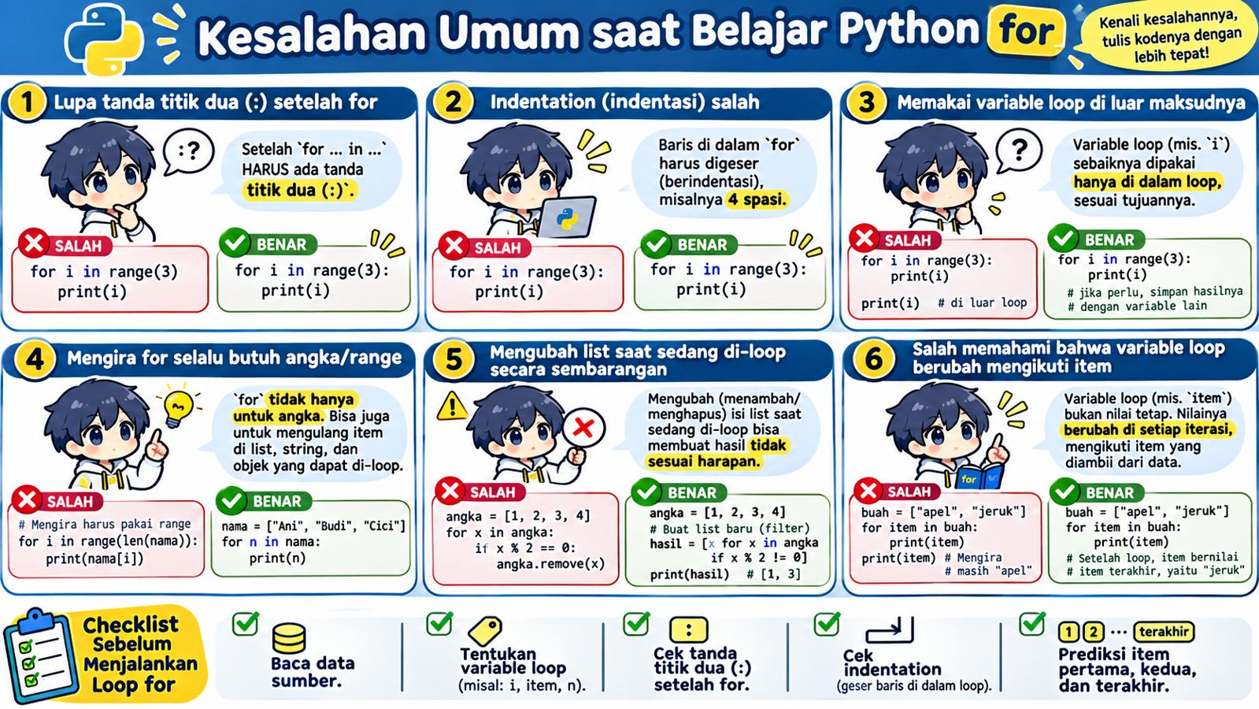
Kesalahan Umum saat Belajar for
Cek data sumber, variable loop, colon, dan indentation

Slide 19
Latihan 1 — Tebak Output
Data: ['A','B']
Output: A lalu B
Data: [1,2,3]
Output: 1 lalu 2 lalu 3
Data: 'HI'
Output: H lalu I
Data: [10,20] dengan n*2
Output: 20 lalu 40
Ikuti item dari kiri ke kanan.
Prediksi urutan item sebelum menjalankan

Slide 20
Latihan 2 — Apa Nilai Variable Loop?
Putaran 1
buah='Apel'
Putaran 2
buah='Jeruk'
Putaran 3
buah='Mangga'
Selesai
tidak ada item berikutnya
Variable loop mengikuti item saat ini

Slide 21
Mini Challenge — Buat for Sendiri
A. List nama
Tugas: Cetak 'Halo' + nama
B. List angka
Tugas: Cetak angka × 10
C. String 'PYTHON'
Tugas: Cetak huruf satu per satu
D. List harga
Tugas: Hitung total
Pola dasar: for item in data: lalu tentukan apa yang dilakukan pada item.
Mulai dari data kecil agar mudah ditrace

Slide 22
Checklist Membaca for
1. Apa sumber datanya?
2. Apa nama variable loop?
3. Apa isi blok yang diulang?
4. Berapa banyak item yang akan diproses?
Empat pertanyaan ini membantu membaca hampir semua for sederhana.
Data → item → blok → ulang

Slide 23
Ringkasan 3.9 — Perkenalan for
Yang perlu diingat:
• for adalah loop berbasis item
• for mengambil item satu per satu
• variable loop berubah setiap iteration
• List dan String bisa di-iterasi
• baris for diakhiri :
• isi blok harus di-indent
• loop berhenti setelah item terakhir
Contoh inti:
buah = ['Apel','Jeruk','Mangga']
for item in buah:
print(item)
Output:
Apel
Jeruk
Mangga
Mental model: ambil item → proses → ambil item berikutnya → selesai saat data habis.
Selesai 3.9 — berikutnya: for dengan List

Slide 24
Source Code Praktik
Saya sertakan file Python terpisah berisi semua contoh dasar for pada List, String, angka, akumulasi total, serta kombinasi for + if.
buah = ['Apel', 'Jeruk', 'Mangga']
for item in buah:
print(item)
Buka source code di VS Code dan coba ubah datanya

